Slide 1
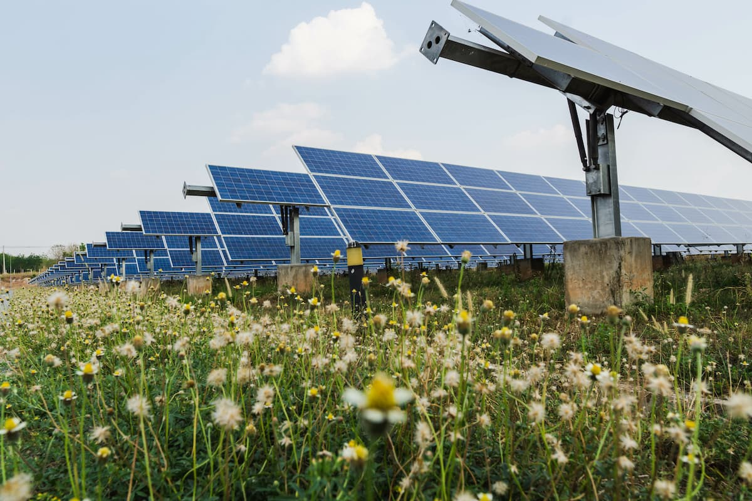
Ausrichtung einer PV Anlage

Slide 2
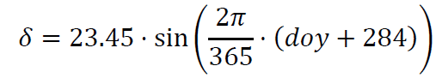
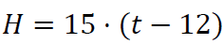

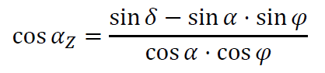
Mathematische Grundlagen

Slide 3
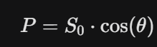
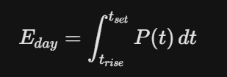
Mathematische Grundlagen

Slide 4
Aufbau der Software
Modulare Struktur: Trennung von Logik (SolarLib) und Anwendungen (Tasks)
Vektorisierung: Nutzung von Matlab Matrix Operationen für hohe Rechengeschwindigkeiten
Caching System: Vorberechnung von Sonnenbahnen zur Beschleunigung der Optimierungs Aufgaben

Slide 5
Aufgabe 1: Taglänge
Nutzt calcDayLength und wird in TaskTaglaenge ausgeführt
Das Ziel: Wir müssen wissen, wann die Sonne auf- und untergeht, um den Zeitraum für die Energieerzeugung festzulegen.
Die Bedingung: Mathematisch gesehen findet der Sonnenaufgang genau dann statt, wenn der Höhenwinkel der Sonne exakt 0° beträgt.
Rechenweg: Zuerst Deklination berechnet, mithilfe von Breitengrad Stundenwinkel für den Horizont gefunden
Ergebnis: Wir erhalten die Uhrzeit für Start und Ende der Energieberechnung sowie die gesamte Dauer des Tages in Stunden

Slide 6
Aufgabe 2: Vektor zur Sonne
Nutzt calcSunPosition und wird in TaskVektorCheck ausgeführt
Das Ziel: Es wird ein Einheitsvektor erstellt, welcher von Innsbruck zur Sonne zeigt.
Rechenweg: Höhenwinkel und Azimut wird berechnet, nach 12 Uhr wird Himmelsrichtung gespiegelt damit die Sonne im Westen steht
Ergebnis: Wir erhalten einen Einheitsvektor mit den Richtungen Nord, Ost und Oben

Slide 7
Aufgabe 3: Tagessumme
Nutzt calcSunPosition, calcDayLength und wird in TaskTagessumme ausgeführt
Das Ziel: Wir berechnen die elektrische Energie (in kWh), die eine flache Solaranlage an vier Tagen im Jahr in Innsbruck erzeugt.
Die Bedingung: Das Panel liegt komplett flach auf dem Boden (Neigung = 0°). Wir testen dies für den 21. März, Juni, September und Dezember.
Rechenweg: wir nutzen die Sonnenauf- und -unterganszeiten aus Aufgabe 1. Für jeden Zeitschritt wird mit dem Einheitsvektor aus Aufgabe 2 berechnet mit wie viel Kraft die Sonne auf das Panel scheint. Zum aufsummieren über den Tag wird trapz genutzt
Ergebnis: Tabelle mit den Werten für die 4 gewählten Tage

Slide 8
Aufgabe 4: Vertikale Tages und Jahressumme
Nutzt calcSunPosition, calcDayLength und wird in TaskTagessumme ausgeführt
Das Ziel: Wir berechnen den Energie für ein Panel das Vertikal mit ausrichtung nach Süden hängt.
Die Bedingung: Das Panel steht steht im rechten Winkel und Zeigt exakt nach Süden (Azimut = 180°)
Rechenweg: Wir nutzen den gleichen Rechenweg wie bei der flachen (0°) Ausrichtung. Mit arrayfun wird Energiefunktion auf alle 365 Tage angewendet. Mit sum wird dann alles aufsummiert.
Ergebnis: Tabelle mit den Werten für die 4 gewählten Tage, und Jahressumme

Slide 9
Aufgabe 5: Fixierte Optimale Ausrichtung
Nutzt calcSunPosition, calcDayLength und wird in TaskTagessumme ausgeführt
Das Ziel: Wir finden die mathematisch beste Ausrichtung, um den besten Ertrag zu erzielen.
Rechenweg: Wir nutzen fminsearch (beta, Azimut), wir suchen den maximalen negativen Ertrag der Energie (entsp. Maximum), Cache Funktion wird genutzt um nicht Sonnenvektor bei jeder Iteration neu berechnen zu müssen
Ergebnis: Bestimmung der Idealen Winkel und Azimut für gewählte Tage und das Gesamtjahr

